Slide 2
PPP w kontekście zamówień publicznych
Aneta Staśkiewicz
Departament Partnerstwa Publiczno-Prywatnego,
Ministerstwo Funduszy i Polityki Regionalnej

Slide 3

Plan wystąpienia
Co to jest PPP;
Różnice pomiędzy PPP a modelem tradycyjnym;
Struktury organizacyjno-prawne projektów PPP;
Podstawy prawne oraz procedury wyboru Partnera Prywatnego;
Przygotowanie postępowania PPP – dobre praktyki;
Dialog konkurencyjny – dobre praktyki;
Wsparcie MFiPR.

Slide 4

Co to jest PPP?
model realizacji zadań publicznych
wieloletnia umowa
podział zadań i ryzyk

Slide 5
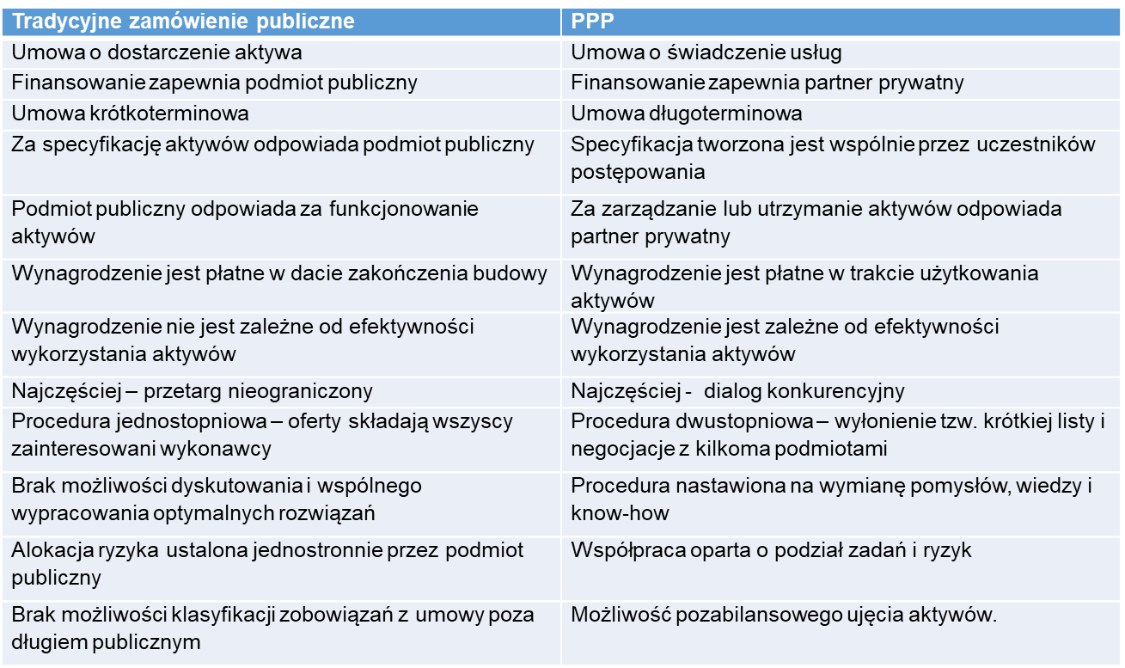
Różnice pomiędzy PPP a modelem tradycyjnym

Slide 6
Przykłady projektów PPP
poprawa efektywności energetycznej budynków użyteczności publicznej
budynki mieszkalne wielorodzinne
modernizacja oświetlenia drogowego
centrum przesiadkowe
budynek domu pomocy społecznej
oczyszczalnia ścieków
parking
rewitalizacja centrum miasta

Slide 7
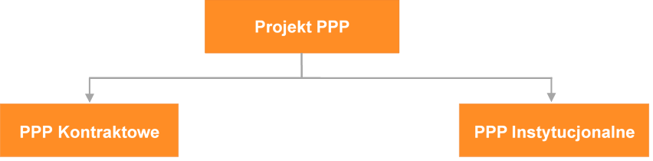
Struktury organizacyjno-prawne projektów PPP

Slide 8
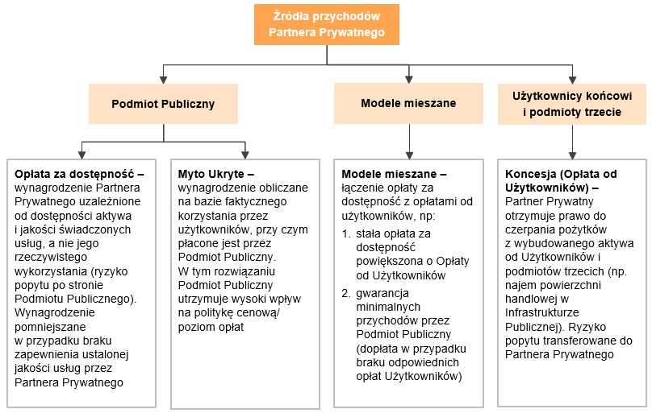
Mechanizm wynagrodzenia Partnera Prywatnego

Slide 9
Podstawy prawne oraz procedury wyboru Partnera Prywatnego

Slide 10
Przygotowanie postępowania PPP
Harmonogram
Wybór zespołu doradców
Wstępne konsultacje rynkowe
Ocena efektywności
Powołanie zespołu projektowego

Slide 11
Ocena Efektywności
Analiza interesariuszy
Analizy techniczne
Analizy ryzyka
Analizy prawne
Analizy podatkowe
Analizy rynkowe
Analiza popytu
Analizy ekonomiczno-finansowe
Ocena Value for Money wraz z Value for People

Slide 12
Analiza potrzeb i wymagań a ocena efektywności
Analiza potrzeb i wymagań | Ocena efektywności
analiza możliwości zaspokojenia potrzeb w ramach zasobów własnych oraz alternatywnych środków zaspokojenia potrzeb | wstępny etap przygotowania projektu (identyfikacji projektu PPP) oraz w analizach technicznych, finansowej i analizie Value for Money
analiza dostępnych środków finansowych na sfinansowanie zamówienia, w tym środków własnych oraz wartości zamówienia dla każdego z możliwych wariantów jego realizacji | analiza ekonomiczno-finansowa i analiza Value for Money
analiza możliwych wariantów realizacji zamówienia oraz możliwość jego podzielenia na części i uwzględnienia aspektów środowiskowych lub innowacyjnych zamówienia | analiza techniczna
analiza możliwości uwzględnienia aspektów społecznych zamówienia | analiza jakościowa w toku analizy Value for Money
określenie trybu realizacji zamówienia | analiza prawna
analiza ryzyk związanych z postępowaniem i udzieleniem zamówienia | analiza ryzyk

Slide 13
Etap przygotowawczy
Kluczowe aspekty
TEST PPP
OPINIA PPP
uzyskanie na etapie planowania inwestycji, od ministra właściwego ds. rozwoju regionalnego, niewiążącej opinii w przedmiocie sposobu realizacji inwestycji, jeżeli planowana kwota finansowania z budżetu państwa takiej inwestycji przekracza 500 mln PLN
ewentualne uzyskanie od ministra właściwego do spraw rozwoju regionalnego opinii na temat zasadności realizacji przedsięwzięcia w ramach Partnerstwa Publiczno-Prywatnego

Slide 14
PPP a PZP o czym należy pamiętać
Art. 5 ust. 1 Ustawy o PPP
Art. 5 ust. 2 Ustawy o PPP
Art. 7a Ustawy o PPP
Po zamieszczeniu ogłoszenia w BZP albo opublikowaniu ogłoszenia w DUUE Podmiot Publiczny ma obowiązek zamieszczenia w Biuletynie Informacji Publicznej informacji o planowanym PPP.
W ogłoszeniu wszczynającym postępowanie w sprawie wyboru Partnera Prywatnego zamieszcza się informację, że postępowanie ma na celu zawarcie Umowy o PPP.
Podmiot Publiczny może wyrazić zgodę na zawarcie i wykonanie Umowy o PPP z zawiązaną po wyborze najkorzystniejszej oferty w celu realizacji przedsięwzięcia jednoosobową spółką Partnera Prywatnego albo spółką kapitałową, której jedynymi wspólnikami są Partnerzy Prywatni.
Warunki zgody Podmiot Publiczny określa w pierwszym dokumencie, który udostępnia w postępowaniu.

Slide 15
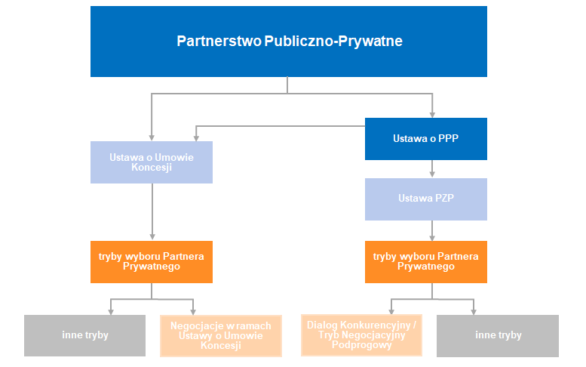
Tryb wyboru Partnera Prywatnego

Slide 16
Dialog konkurencyjny - OPIW
Zakres tego dokumentu (w odniesieniu do Dialogu Konkurencyjnego określony w art. 174 Ustawy PZP) powinien obejmować podstawowe informacje o Projekcie PPP, takie jak w szczególności:
cel oraz opis wstępnego zakresu Projektu PPP;
podstawę prawną oraz tryb wyboru Partnera Prywatnego;
szacunkową wartość Umowy o PPP;
wstępny podział ryzyk w ramach planowanego przedsięwzięcia;
planowany Mechanizm Wynagradzania Partnera Prywatnego;
wymogi w zakresie wytworzenia i utrzymania lub zarządzania Infrastrukturą Publiczną;
informację o posiadanych przez Zamawiającego Decyzjach Administracyjnych i innych dokumentach lub materiałach istotnych z punktu widzenia postępowania.

Slide 17
Przygotowanie do Negocjacji
W celu zapewnienia efektywnych Negocjacji, zakończonych sporządzeniem jak najlepszej SWZ, istotne jest przygotowanie możliwie szczegółowej dokumentacji (w wersjach edytowalnych), obejmującej np.:
  projekt Umowy o PPP;
  wstępny Program Funkcjonalno-Użytkowy / specyfikację techniczną;
  projekt standardów utrzymania/zarządzania/świadczenia usług/;
  wstępne zasady zwrotu Infrastruktury Publicznej;
  wstępny Mechanizm Wynagradzania;
  - oraz wszelkie istotne dokumenty, w których posiadaniu jest Podmiot Publiczny (lub które należy dodatkowo opracować), takie jak np. badania gruntowe, ekspertyzy budowlane, posiadane decyzje administracyjne, informację o zidentyfikowanych problemach (np. w zakresie stanu prawnego nieruchomości) etc.

Slide 18
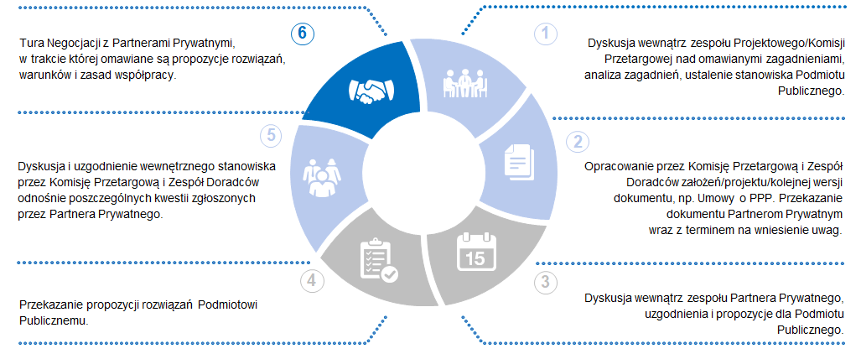
Przykładowy przebieg jednego cyklu negocjacyjnego

Slide 19
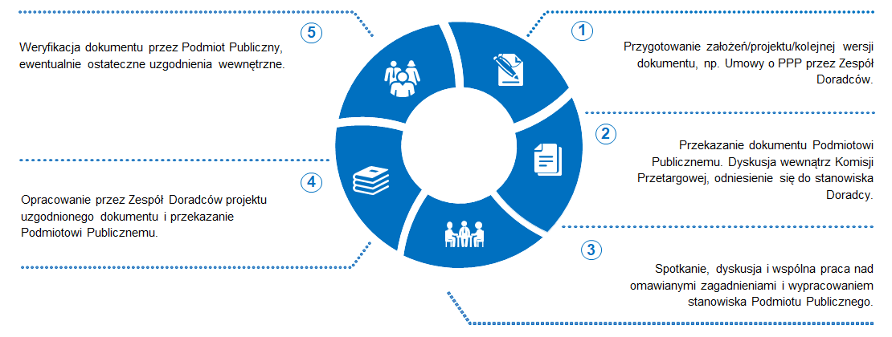
Przykładowy schemat współpracy Komisji Przetargowej i Zespołu Doradców

Slide 20
Negocjacje – dobre praktyki
Zdefiniuj zakres;
Przygotuj regulamin;
Precyzyjnie określaj agendy negocjacji, ale bądź elastyczny;
Harmonogram - prowadź negocjacje sprawnie, ale nie za szybko;
Dialog, a nie monolog;
Nie zostawiaj na koniec nierozwiązanych problemów;
Traktuj równo wszystkich wykonawców;
Partnerzy Prywatni czekają na informacje zwrotne;
Jasno komunikuj swoje potrzeby;
Komunikacja i koordynacja to klucz sprawnego postępowania;
Nie nadużywaj (nie swoich) praw własności intelektualnej;
Zakończ negocjacje, gdy możesz opracować dokumentację przetargową;
Dokumentowanie negocjacji.

Slide 21
Postępowanie – dobre praktyki
Specyfikacja Warunków Zamówienia jest dokumentem (a raczej zbiorem dokumentów), który powstaje w toku Postępowania PPP.
Zamawiający wyznacza termin składania ofert, z uwzględnieniem czasu niezbędnego do przygotowania i złożenia oferty (2-3 miesiące, w praktyce bywa też często wydłużany).
Udzielanie Partnerom Prywatnym odpowiedzi na pytania zadawane do SWZ nawet po upływie terminów na ich zadawanie.

Slide 22








Wsparcie MFiPR
kompleksowe wsparcie dla projektów: doradztwo bezpośrednie
i zewnętrzne (prawne, ekonomiczno-finansowe i techniczne)
wytyczne, interpretacje prawne
opiniowanie projektów PPP
(test PPP, Opinia PPP)
monitorowanie i analiza rynku PPP
szkolenia, warsztaty, webinaria
strona internetowa ppp.gov.pl
dobre praktyki
e-learning

